Slide 1






Bài 7:
Hoa phượng

Slide 2
Giải nghĩa từ
lấm tấm: nở ít, xuất hiện rải rác trên cành lá;
bừng: ở đây có nghĩa là nở rộ, nở rất nhanh và nhiều;
rừng rực cháy: ở đây có nghĩa là hoa phượng như những ngọn lửa.

Slide 3


HOA PHƯỢNG
Hôm qua còn lấm tấm
Chen lẫn màu lá xanh
Sáng nay bừng lửa thẫm
Rừng rực cháy trên cành.
- Bà ơi! Sao mà nhanh!
Phượng nở nghìn mắt lửa,
Cả dãy phố nhà mình,
Một trời hoa phượng đỏ.
Hay đêm qua không ngủ
Chị gió quạt cho cây?
Hay mặt trời ủ lửa
Cho hoa bừng hôm nay?
Đọc nối tiếp câu
(Lê Huy Hòa)

Slide 4
HOA PHƯỢNG
1
Hôm qua còn lấm tấm
Chen lẫn màu lá xanh
Sáng nay bừng lửa thẫm
Rừng rực cháy trên cành.
- Bà ơi! Sao mà nhanh!
Phượng nở nghìn mắt lửa,
Cả dãy phố nhà mình,
Một trời hoa phượng đỏ.
3
Hay đêm qua không ngủ
Chị gió quạt cho cây?
Hay mặt trời ủ lửa
Cho hoa bừng hôm nay?
2
Đọc nối tiếp đoạn
(Lê Huy Hòa)

Slide 5





Luyện đọc theo nhóm
Tiêu chí đánh giá
Yêu cầu
Phân công đọc theo đoạn
Khi bạn đọc phải dò theo bạn.
- Cùng nhau tìm hiểu từ chưa biết
1
Đọc đúng
2
Đọc to, rõ
3
Ngắt, nghỉ đúng chỗ

Slide 6
HOA PHƯỢNG
1
Hôm qua còn lấm tấm
Chen lẫn màu lá xanh
Sáng nay bừng lửa thẫm
Rừng rực cháy trên cành.
- Bà ơi! Sao mà nhanh!
Phượng nở nghìn mắt lửa,
Cả dãy phố nhà mình,
Một trời hoa phượng đỏ.
3
Hay đêm qua không ngủ
Chị gió quạt cho cây?
Hay mặt trời ủ lửa
Cho hoa bừng hôm nay?
2
Thi đọc
(Lê Huy Hòa)

Slide 7
Luyện đọc toàn bài
Tiêu chí đánh giá
1
Đọc đúng
2
Đọc to, rõ
3
Ngắt, nghỉ đúng chỗ
4
Đọc và nhấn giọng
phù hợp

Slide 8
HOA PHƯỢNG
Hôm qua còn lấm tấm
Chen lẫn màu lá xanh
Sáng nay bừng lửa thẫm
Rừng rực cháy trên cành.
- Bà ơi! Sao mà nhanh!
Phượng nở nghìn mắt lửa,
Cả dãy phố nhà mình,
Một trời hoa phượng đỏ.
Hay đêm qua không ngủ
Chị gió quạt cho cây?
Hay mặt trời ủ lửa
Cho hoa bừng hôm nay?
Đọc toàn bài
(Lê Huy Hòa)

Slide 9




Đọc hiểu

Slide 10






3
Tìm tiếng cùng vần với mỗi tiếng
xanh, lửa, cây.
Thảo luận nhóm 2
Cùng vần với tiếng xanh: cành, nhanh, bánh
Cùng vần với tiếng lửa: mưa, hứa, cưa
Cùng vần với tiếng cây: mây, cấy, ngấy

Slide 11

4
Trả lời câu hỏi
Những câu thơ nào cho biết hoa phượng nở rất nhiều?
Phượng nở nghìn mắt lửa

Slide 12
4
Trả lời câu hỏi
b. Trong bài thơ, cây phượng được trồng ở đâu?
Trong bài thơ, cây phượng nở ở góc phố nhà

Slide 13
4
Trả lời câu hỏi
c. Theo bạn nhỏ, chị gió và mặt trời đã làm gì giúp cây phượng nở hoa?
Theo bạn nhỏ, chị gió quạt cho cây và mặt trời ủ lửa cho hoa bừng nở

Slide 14






5
Học thuộc lòng hai khổ thơ đầu
Hôm qua còn lấm tấm
Chen lẫn màu lá xanh
Sáng nay bừng lửa thẫm
Rừng rực cháy trên cành.
- Bà ơi! Sao mà nhanh!
Phượng nở nghìn mắt lửa,
Cả dãy phố nhà mình,
Một trời hoa phượng đỏ.

Slide 15
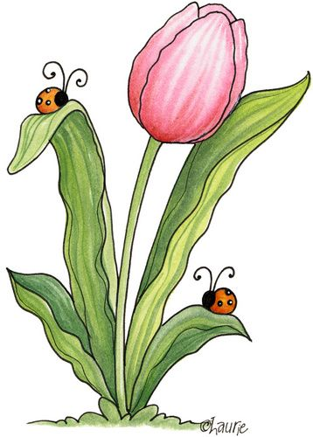
6. Vẽ một loài hoa và nói về bức tranh em vẽ

Slide 16



